Slide 1
JUNO-DAQ数据读出系统开发与进展
汇报人：陈超
时间：2023.7.11
Notes:
现阶段情况 存在问题 页码

Slide 2
目录
实验背景
JUNO DAQ软件与读出系统
JUNO DAQ读出模块架构
单节点读出测试
后续升级方向

Slide 3
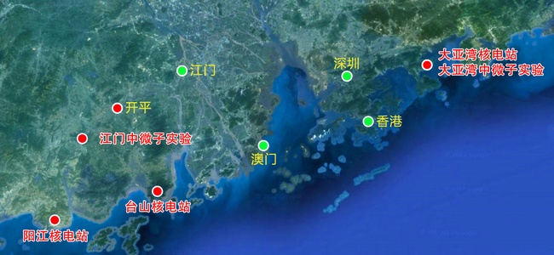
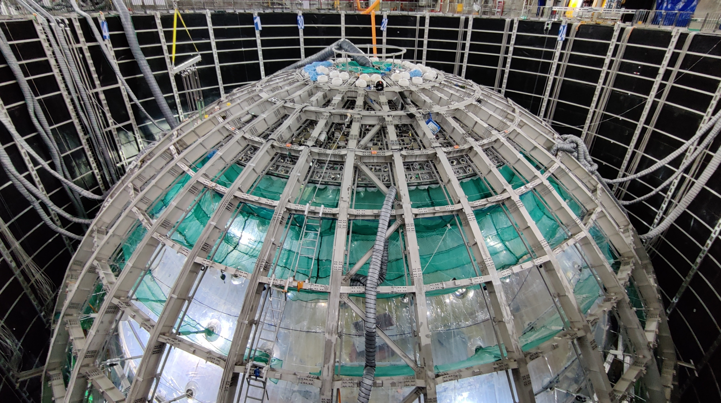
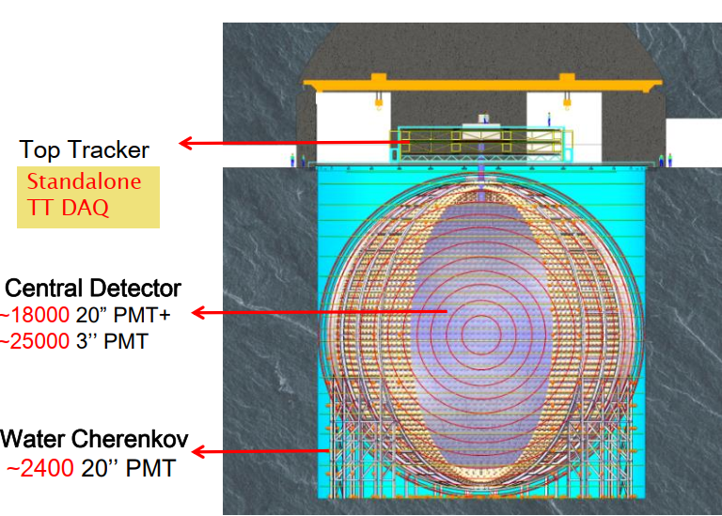
实验背景
江门中微子实验（JUNO）
位置：广东省江门市开平市地下700米
实验目的：
测量中微子的质量顺序
精确测量中微子6个振荡参数中的4个（好于1%）
同时研究超新星中微子、地球中微子、大气中微子、太阳中微子、惰性中微子
探测器类型：
顶部径迹探测器（Top Tracker， TT）
中心探测器（Central Detector， CD）
水切伦科夫探测器（Water Cherenkov， WC）

Slide 4
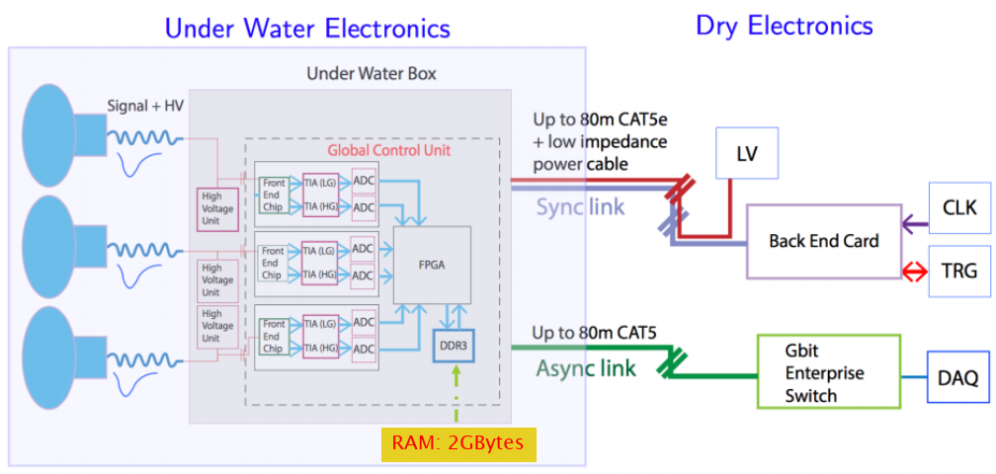
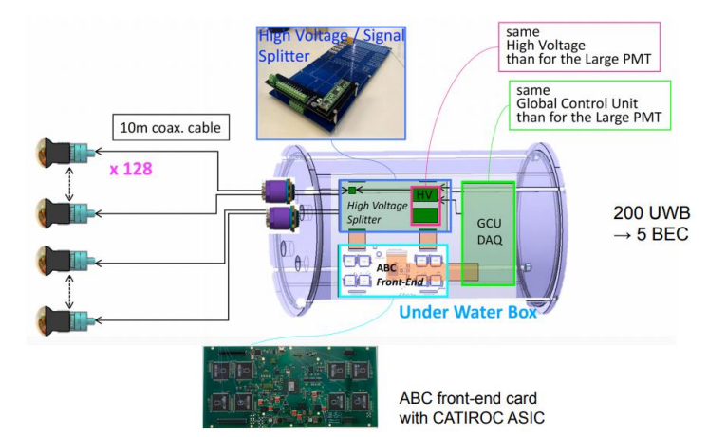
实验背景
前端电子学 (Global Control Unit)
1GCU 3LPMT(通道)
1GCU 128SPMT(通道)
共约7000GCU
数据类型
波形数据：PMT模拟信号经ADC采样转换，有硬件触发
时间/电荷（T/Q）数据：波形数据积分后只保留时间戳和总电荷值，无硬件触发

Slide 5
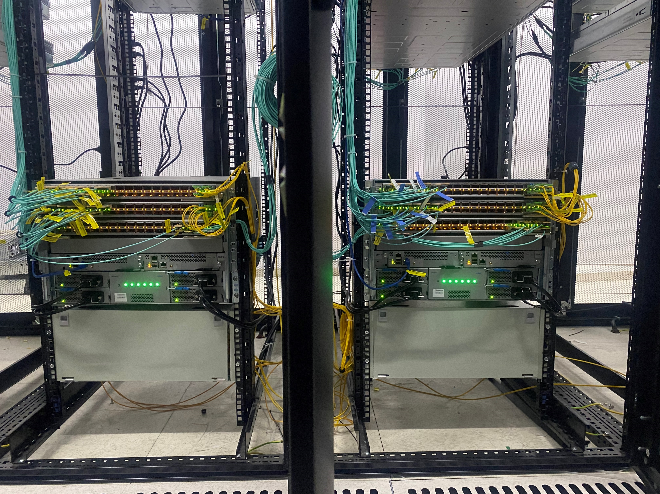
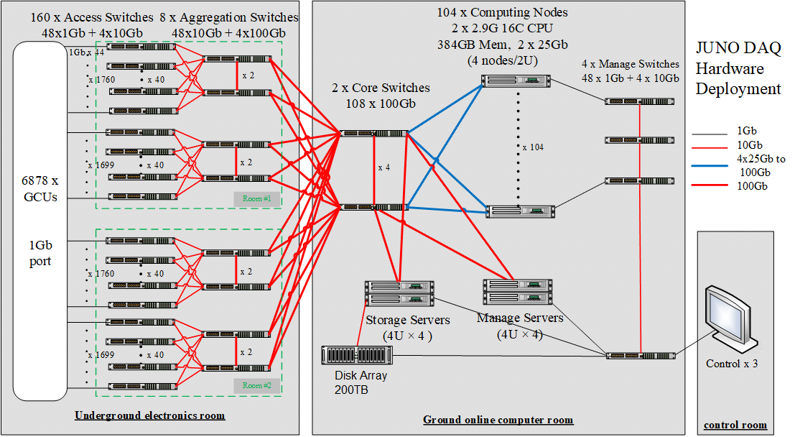
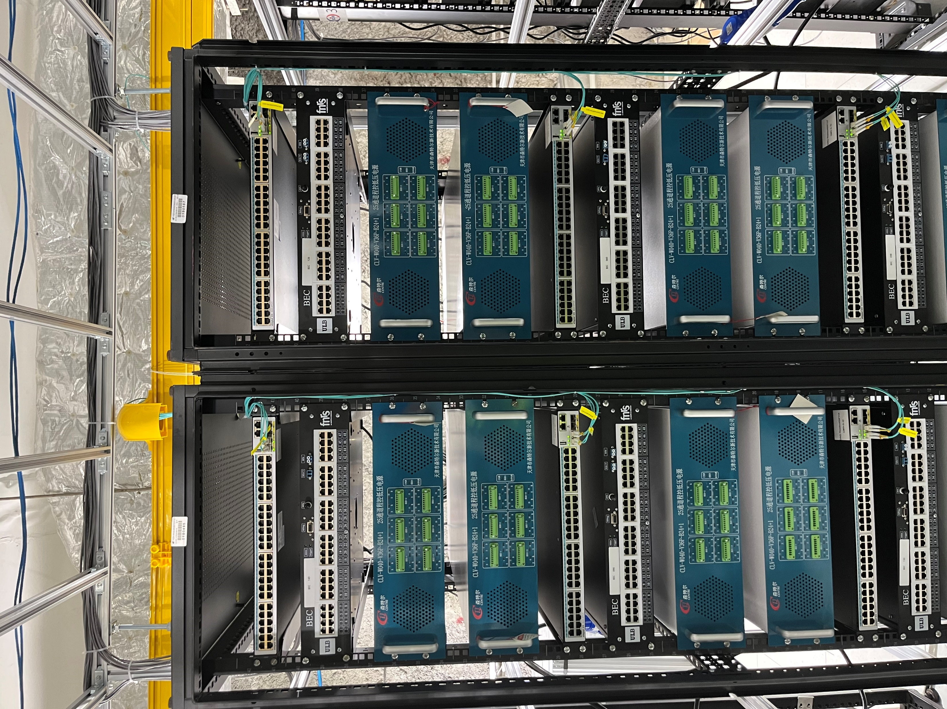
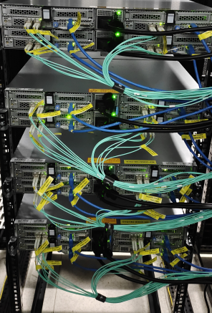
JUNO数据获取系统硬件架构
Core switch
Readout switch
3台主服务器
104台高密服务器
Notes:
前端GCU连接交换机 1G

Slide 6
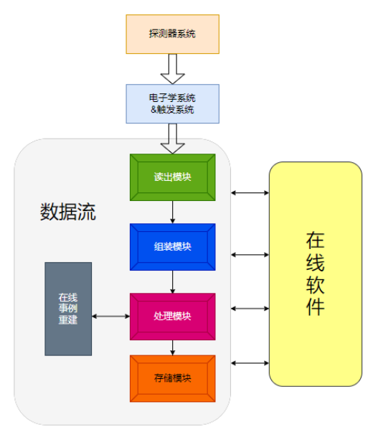
JUNO数据获取系统
主要分为数据流软件和在线软件
数据流软件主要负责数据的读出、组装、处理和存盘过程
读出模块（ROS）
组装模块（DA）
处理模块（DP）
存储模块（DS）
数据流管理模块（DFM）
在线软件提供控制管理、信息配置等功能和服务

Slide 7
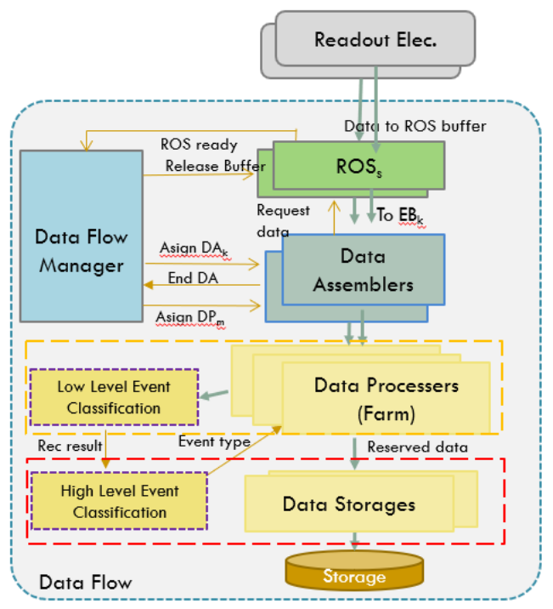
JUNO数据流软件读出模块
主要功能
前端电子学的交互
原始数据（波形/TQ）的读出
~7000个GCU
将数据传输至下一级数据流节点
~40GB/s
DAQ数据流业务模块

Slide 8
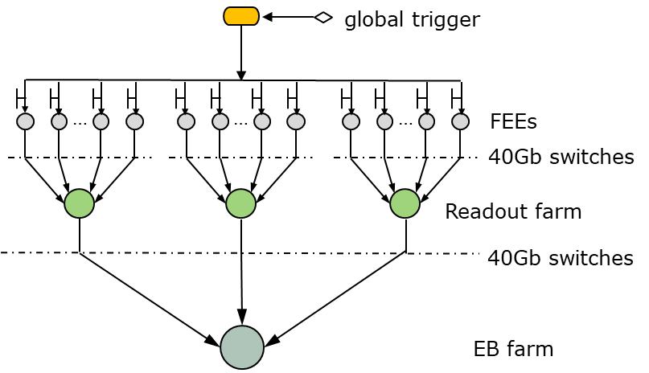
时间分片与一级组装
Readout Elec.
Readout Elec.
Raw data
GCUs
Data to ROS buffer
ROS_{s}
ROS₁
ROS Fragments
1.ROS ready
4.Send
data
3.Request data
DFM
6.Release Buffer
To DA_{k}
DAs
Full Fragments
DA farm
2.Assign DA_{k}
5.End DA
同时兼容波形和TQ两种数据类型
时间分片：按照时间戳将固定间隔时间内的数据打包
两级组装
一级组装@ROS，ROS内部通道相同时间的时间片数据汇聚
二级组装@DA，全通道相同时间的时间片数据汇聚
获得相同时间内的全探测器数据片段，用作后续在线数据分析和处理
原始电子学数据
chan1
TFID=m
….
TFID=m
TFID=1
….
TFID=1
chan1
….
chanN
原始数据读出
时间分片
一级组装
Notes:
兼容两种数据类型

Slide 9
JUNO DAQ读出模块架构
读出业务：
7000GCU原始数据读出
单个线程多通道
工作
线程
epoll线程
Raw data
读出 Worker
Raw data buffer
读出模块各类事件定义
预处理完成事件：
preprocess_done_ev
组装事件：rebuild_ev
组装完成事件：rebuild_done
预处理业务：
数据格式检查
数据初步处理
工作
线程
预处理Worker
preprocess_done_ev
一级组装业务：
全通道数据打包
一级组装调度分发线程
工作
线程
Message
Handler
robuild_ev
组装Worker
robuild_done
单线程

Slide 10
前端电子学配置
电子学配置模块
前端电子学配置模块与读出模块分离
低耦合性，灵活方便
取数过程中修改电子学配置的可行性
在线修改配置
在线软件统一运行控制
配置程序
电子学系统
在线服务
读出模块
DAQ系统
Notes:
运行中配置

Slide 11
单节点ROS读出测试
模拟数据源性能测试
测试环境：2数据源节点对1读出节点，2×25G网卡，600个模拟数据源，每个线程处理30个
Bandwidth and CPU usage test
short time test for 120s
单节点最大读出性能600GCU@1.5kHz, 带宽~5.62GB/s
Notes:
LHCb目前读出带宽达到单节点200Gb/s 12.5GB/s

Slide 12
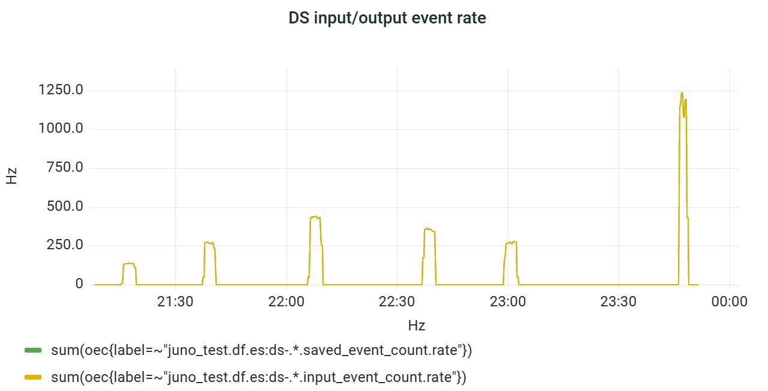
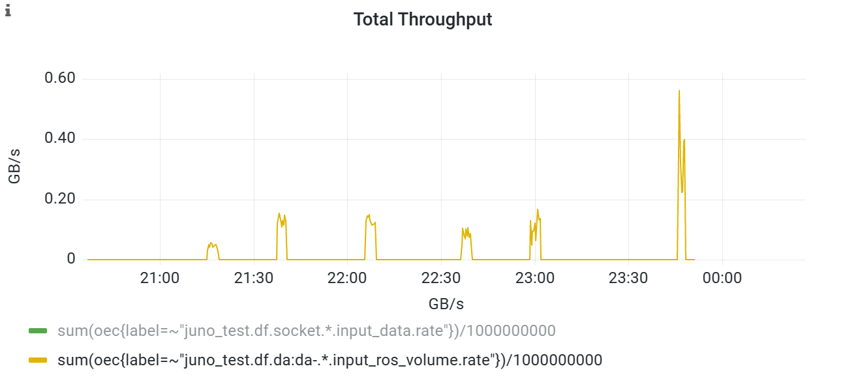
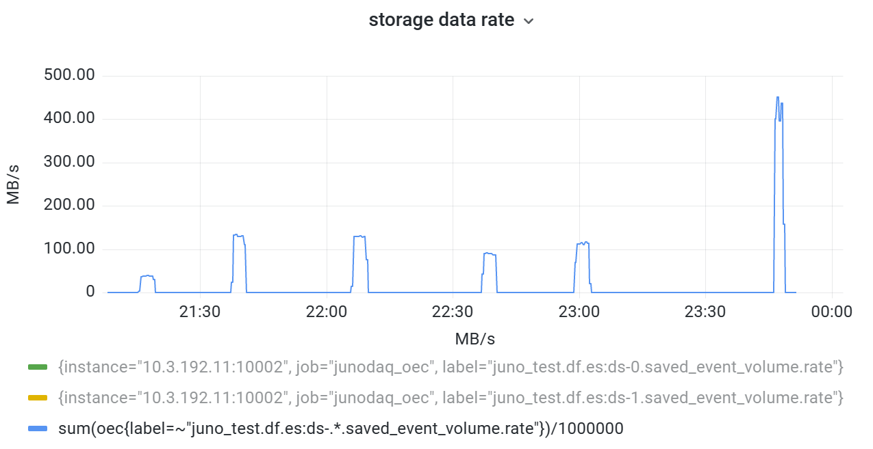
单节点ROS读出测试
PMT避光测试
232个GCU，分批测试，共6次run，最后一次全部GCU测试
第一次现场PMT测试，软件功能正常运行

Slide 13
总结
当前JUNO DAQ软件版本2.0
满足了江门中微子实验的常规取数需求
还需要进一步的升级完善和稳定性测试
Notes:
自动

Slide 14
谢谢

Slide 15
单节点ROS读出测试
功能测试
测试环境：50个GCU取数，周期触发，调整触发率500Hz, 1000Hz, 2000Hz 一共取数约10min
关掉一个gcu, 强制组装功能生效

